Slide 2
Leaving CERN / Quitter le CERN
FORMALITÉS DE DÉPART

Slide 3
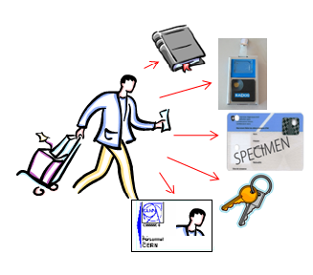
FORMALITÉS DE DÉPART
Formalités de départ
Admin eguide
Brochure service social
Quand vous quittez le CERN
Accès à votre compte informatique
Alumni
Autres conseils et assistance

Slide 4
FORMALITÉS DE DÉPART (1)
FORMALITÉS DE DÉPART PERSONNALISÉES
Courriel de départ
3 mois avant la fin du contrat, ou
plus tôt si la personne a beaucoup de congés à prendre.
Lettre sur les formalités de départ
PDF générée depuis lien reçu dans courriel.
personnalisée en fonction de votre situation, afin de faciliter votre départ.
Fiche de départ
document EDH personnalisé indiquant les procédures à suivre

Slide 5
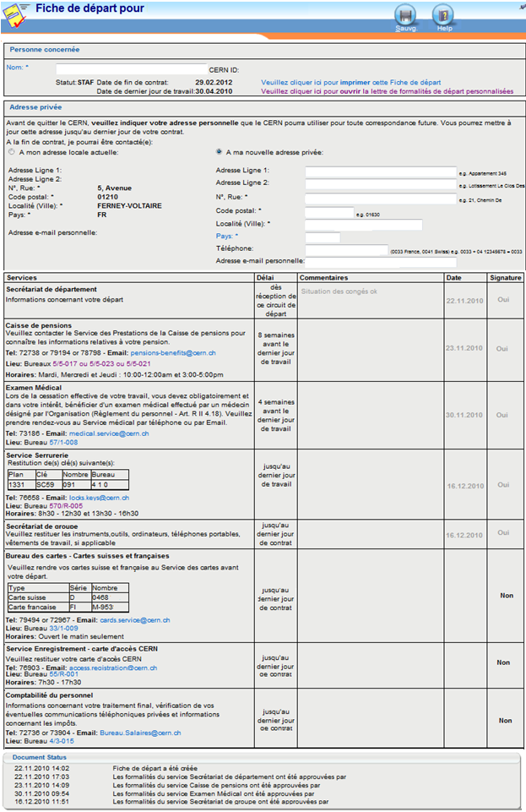
FORMALITÉS DE DÉPART (2)
FORMALITÉS DE DÉPART PERSONNALISÉES
Important : Cliquez sur le lien figurant dans votre courriel de départ pour produire la Fiche de départ EDH.
Suivez les procédures dans les délais imparties :
Avant le dernier jour de travail
Avant le dernier jour de contrat
  possibilité de faire certain procédures à distance
  (par exemple retourner plaques vertes par courrier)
Important aussi :
indiquez votre adresse privée dans la Fiche de départ EDH
accomplissez toutes les démarches indiquées, même si vous restez au CERN comme utilisateur
dernière étape : Bureau des salaires

Slide 6
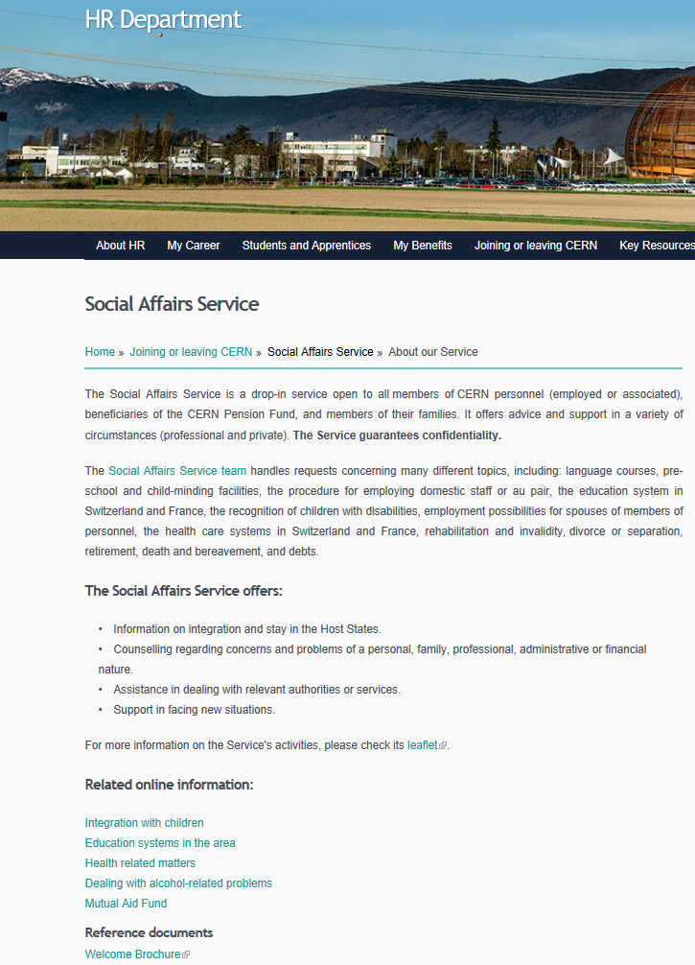


QUAND VOUS QUITTEZ LE CERN
Sommaire
Questions administratives - Fiche de départ, derniers paiements, Caisse de pensions, assurance maladie, etc.
Questions personnelles - Liens avec le CERN, pensionnés, véhicules, résiliation du bail, services publics, polices d'assurance, comptes en banque, impôts, sécurité sociale
Notes:
http://cds.cern.ch/record/1995621/files/WYLC_fr.pdf

Slide 7
Accès à votre compte informatique
Votre compte informatique reste accessible pendant 60 jours après la fin de votre contrat.
Après 60 jours, le compte est automatiquement désactivé.
Après 180 jours, votre compte est automatiquement supprimé.
Après la fin de votre contrat :
saisissez votre adresse électronique privée dans le portail de gestion des comptes via la page Manage my Accounts (https://account.cern.ch/account/Management/MyAccounts.aspx )
Deux mois après la fin du contrat, un compte extérieur sera créé automatiquement (suivre les instructions reçues à votre adresse électronique privée pour créer le compte extérieur).
Note : Lorsque l'attestation d'imposition interne est produite (en mars de chaque année), un courriel sera expédié à votre adresse électronique privée, afin que vous puissiez y accéder.
Notes:
https://account.cern.ch/account/Management/MyAccounts.aspx

Slide 8
CERN Alumni
Vous pouvez joindre à tout moment
Permet de garder contact avec le CERN
(News, visite, …)
Possibilité de s’investir
  Présentations du CERN (ambassadeurs)
  Réseaux régionaux
  …

Slide 9
Services à contacter : conseils et assistance
Secrétariat départemental (DAO) Admin e-guide | Questions générales http://admin-eguide.web.cern.ch/procedure/formalites-de-depart
Service des affaires sociales Courriel : social.affairs@cern.ch | Brochure « Quand vous quittez le CERN »
Bureau des dossiers Courriel : records.office@cern.ch | Formalités de départ
Support informatique Courriel : service-desk@cern.ch | Comptes informatiques
CERN Alumni | https://alumni.cern
Association du personnel | https://home.cern/fr/cern-people/staff-association

Slide 10


